Slide 1
Fundamentos e princípios do direito empresarial (DCO0221) Aula 6: PRINCÍPIOS E CARACTERÍSTICAS DO DIREITO COMERCIAL
Carlos Portugal Gouvêa
Universidade de São Paulo

Slide 2
Introdução
Linha de evolução do direito comercial: “ato, atividade e mercado” (Forgioni).
Superação da dicotomia clássica: “direito civil – direito comercial”
Nova dicotomia: “direito do consumidor – direito comercial”
Empresa como centro de imputação

Slide 3
1. Boa-fé objetiva no direito brasileiro
Código Comercial (1850) – Interpretação dos contratos
Art. 131, I: “A inteligência simples e adequada, que for mais conforme à boa fé, e ao verdadeiro espírito e natureza do contrato, deverá sempre prevalecer à rigorosa e restrita significação das palavras”.
Código de Defesa do Consumidor (1990)
Art. 4º, III
Art. 51, IV: “São nulas de pleno direito, entre outras, as cláusulas contratuais relativas ao fornecimento de produtos e serviços que: (...) IV - estabeleçam obrigações consideradas iníquas, abusivas, que coloquem o consumidor em desvantagem exagerada, ou sejam incompatíveis com a boa-fé ou a equidade”.

Slide 4
1. Boa-fé objetiva no direito brasileiro
Código Civil (2002)
Art. 113 (cânone hermenêutico-integrativo)
“Os negócios jurídicos devem ser interpretados conforme a boa-fé e os usos do lugar de sua celebração”.
Art. 422 (fonte de deveres jurídicos)
“Os contratantes são obrigados a guardar, assim na conclusão do contrato, como em sua execução, os princípios de probidade e boa-fé”.
Art. 187 (limite ao exercício de direitos subjetivos)
“Também comete ato ilícito o titular de um direito que, ao exercê-lo, excede manifestamente os limites impostos pelo seu fim econômico ou social, pela boa-fé ou pelos bons costumes”.

Slide 5
2. contornos da boa-fé objetiva no direito comercial
Forte conexão com os usos e costumes mercantis
“Os usos e as práticas auxiliam a perceber o que, naquele setor, é o legitimamente esperado. (...) Os deveres de agir segundo a boa-fé hão de ser aferidos de modo coligado ao que ‘normalmente acontece’ no setor de mercado onde atuam os contratantes” (Martins-Costa).
Particularidades dos contratos empresariais x relações de consumo
“Nos contratos empresariais, o escopo de lucro grava a atividade de ambos (ou de todos) os partícipes do negócio jurídico, de forma que seu comportamento assume características distintas” (Forgioni).

Slide 6
3. Boa-fé na fase pré-contratual
(Classificação de Menezes Cordeiro)
Deveres de proteção: obrigam que, sob pretexto de negociações preliminares, não se inflijam danos à contraparte.
Deveres de informação: obrigam as partes à prestação de todos os esclarecimentos necessários à conclusão honesta do contrato.
Deveres de lealdade: vinculam os negociadores a não assumir comportamentos que se desviem de uma negociação correta e honesta. Subdivide-se nos deveres:
(i) de sigilo (ii) de cuidado (para a formação válida do contrato) e (iii) de atuação consequente (não se deve injustificadamente interromper-se uma negociação em curso).

Slide 7
4. Responsabilidade pré-contratual
Campo de atuação: “ainda não contrato”
Ruptura injustificada da confiança legítima nas tratativas (Reliance Theory)
Responsabilidade extracontratual (Torts)
Fase formativa do contrato – conflito entre dois interesses:
(i) liberdade negocial (autonomia privada)
(ii) boa-fé e da proteção da confiança

Slide 8
4. Responsabilidade pré-contratual
Jhering (1861): culpa in contrahendo
Não havia previsão do instituto nos códigos oitocentistas
Direito brasileiro: interpretação extensiva no Art. 422/CC
Art. 422. Os contratantes são obrigados a guardar, assim na conclusão do contrato, como em sua execução, os princípios de probidade e boa-fé.
1ª Jornada de Direito Civil (2002), Enunciado 25: “O art. 422 do Código Civil não inviabiliza a aplicação pelo julgador do princípio da boa-fé nas fases pré-contratual e pós-contratual”.

Slide 9
5. Contrato preliminar no código civil
Art. 462. O contrato preliminar, exceto quanto à forma, deve conter todos os requisitos essenciais ao contrato a ser celebrado.
Art. 463. Concluído o contrato preliminar, com observância do disposto no artigo antecedente, e desde que dele não conste cláusula de arrependimento, qualquer das partes terá o direito de exigir a celebração do definitivo, assinando prazo à outra para que o efetive.
Parágrafo único. O contrato preliminar deverá ser levado ao registro competente.
Art. 464. Esgotado o prazo, poderá o juiz, a pedido do interessado, suprir a vontade da parte inadimplente, conferindo caráter definitivo ao contrato preliminar, salvo se a isto se opuser a natureza da obrigação.
Art. 465. Se o estipulante não der execução ao contrato preliminar, poderá a outra parte considerá-lo desfeito, e pedir perdas e danos.
Art. 466. Se a promessa de contrato for unilateral, o credor, sob pena de ficar a mesma sem efeito, deverá manifestar-se no prazo nela previsto, ou, inexistindo este, no que lhe for razoavelmente assinado pelo devedor.

Slide 10
5. Contrato preliminar na prática comercial
Exemplos:
Acordo de Confidencialidade (Non Disclosure Agreement)
Carta de Intenções (Letter of Intent)
Memorando de Entendimento (Memorandum of Understandings)
Term Sheet

Slide 11
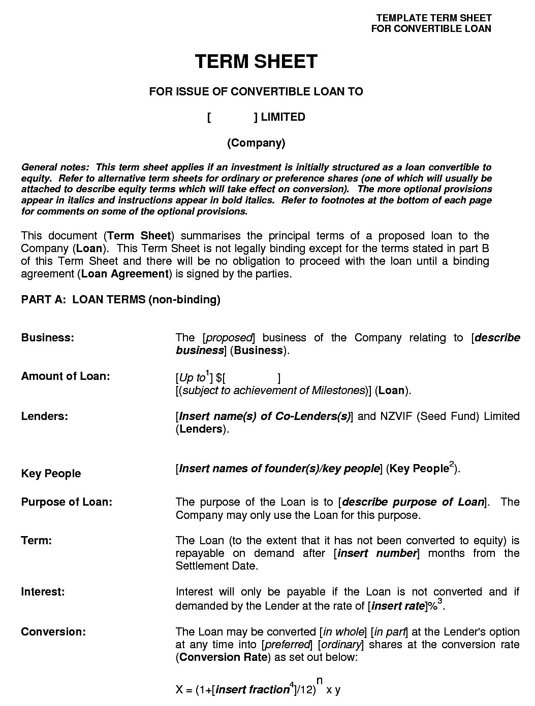
Modelo de term sheet

Slide 12
6. Usos e costumes
Papel próprio nas fontes do direito comercial
A prova dos usos e costumes mercantis
Decreto 737/1850, Secção X – Da prova dos usos commerciaes e do costume em geral
(...)
Art. 218: “Nos casos que conforme o Codigo (Art. 154, 169, 176, 186, 201, 291 e outros) são regulados pelos usos commerciaes das Praças do Brasil, devem esses usos ser provados ou por assento do Tribunal do Commercio, tomado conforme o respectivo Regimento, ou em falta de assento por hum atestado do mesmo Tribunal sobre informação da Praça”.
A função das Juntas Comerciais
Desuso dos “assentamentos”

Slide 13
7. Função social
Dicotomia “bens de consumo – bens de produção”
Função social da propriedade: poder-dever do proprietário, sancionável pela ordem jurídica (Comparato)
“Quanto os bens de produção acham-se incorporados a uma exploração empresarial, a discutida função social já não é um poder-dever do proprietário, mas do controlador” (Comparato).
Lei das Sociedades por Ações, Art. 116, Parágrafo único: “O acionista controlador deve usar o poder com o fim de fazer a companhia realizar o seu objeto e cumprir sua função social, e tem deveres e responsabilidades para com os demais acionistas da empresa, os que nela trabalham e para com a comunidade em que atua, cujos direitos e interesses deve lealmente respeitar e atender”.

